Slide 1
第三节 频率与概率
一、频率的定义与性质
二、概率的定义与性质
三、小结

Slide 2
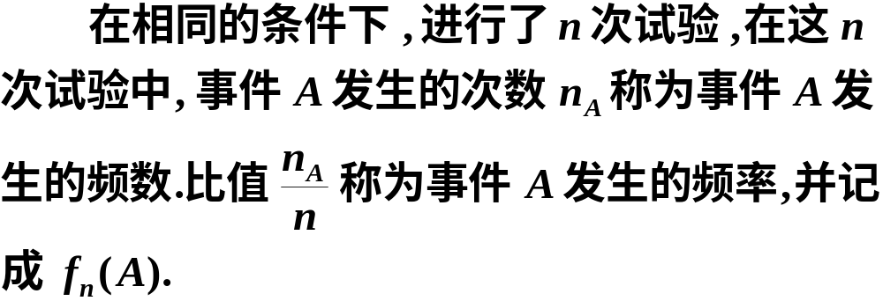
一、频率的定义与性质
1. 定义

Slide 3

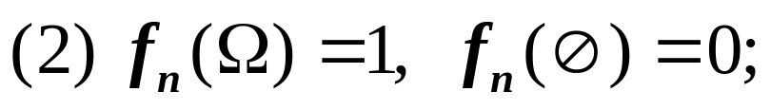
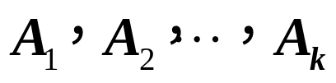
2. 性质
设 A 是随机试验 E 的任一事件, 则
(3) 若 是两两互不相容的事件，则

Slide 4







实例 将一枚硬币抛掷 5 次、50 次、500 次, 各做
7 遍, 观察正面出现的次数及频率.
试验
序号
1
2
0.4
22
0.44
251
0.502
2
3
0.6
25
0.50
249
0.498
3
1
0.2
21
0.42
256
0.512
随n的增大, 频率 f 呈现出稳定性
4
5
1.0
25
0.50
247
0.494
5
1
0.2
24
0.48
251
0.502
18
0.36
波动最小
6
2
0.4
262
0.524
7
4
0.8
27
0.54
258
0.516

Slide 5
从上述数据可得
(1) 频率有随机波动性,即对于同样的 n, 所得的
f 不一定相同;
(2) 抛硬币次数 n 较小时, 频率 f 的随机波动幅度较大, 但随 n 的增大 , 频率 f 呈现出稳定性.即当 n 逐渐增大时频率 f 总是在 0.5 附近摆动, 且逐渐稳定于 0.5.

Slide 6







实验者
德 摩根
2048
1061
0.5181
蒲 丰
4040
2048
0.5069
12000
6019
0.5016
24000
12012
0.5005

Slide 7
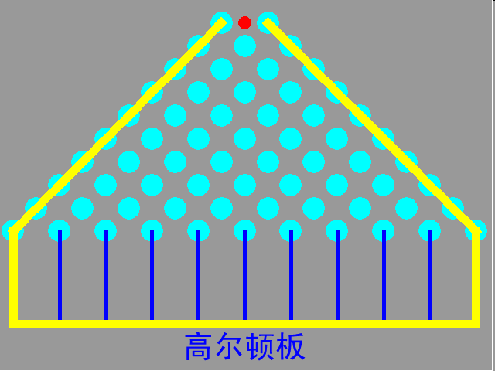
我们再来看一个验证频率稳定性的著名实验
高尔顿(Galton)板试验.
试验模型如下所示:
自上端放入一小球,任其自
由下落,在下落过程中当小球碰
到钉子时,从左边落下与从右边
落下的机会相等.碰到下一排钉
子时又是如此.最后落入底板中
的某一格子.因此,任意放入一球,
则此球落入哪一个格子,预先难以确定.但是如果放入大量小球,则其最后所呈现的曲线,几乎总是一样的.

Slide 8
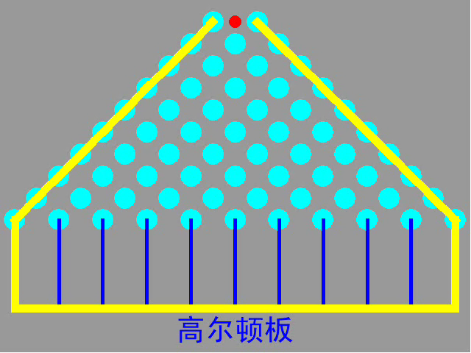
请看动画演示
单击图形播放/暂停 ESC键退出

Slide 9
重要结论
频率当 n 较小时波动幅度比较大，当 n 逐渐增
大时 ， 频率趋于稳定值，这个稳定值从本质上反映
了事件在试验中出现可能性的大小．它就是事件的
概率．

Slide 10

请同学们思考.
医生在检查完病人的时候摇摇头：“你的病很重，在十个得这种病的人中只有一个能救活.” 当病人被这个消息吓得够呛时，医生继续说：“但你是幸运的．因为你找到了我，我已经看过九个病人了，他们都死于此病.”
医生的说法对吗?

Slide 11
二、概率的定义与性质
1933年 ，苏联数学家柯尔莫哥洛夫提出了概率论的公理化结构 ，给出了概率的严格定义 ，使概率论有了迅速的发展.
柯尔莫哥洛夫资料

Slide 12



1. 概率的定义
(P8)
概率的可列可加性

Slide 13



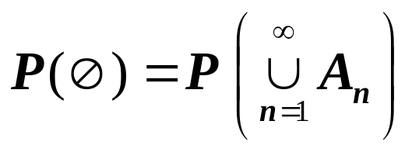
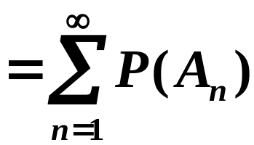
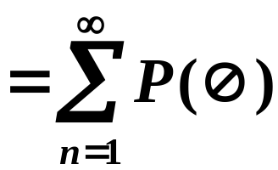
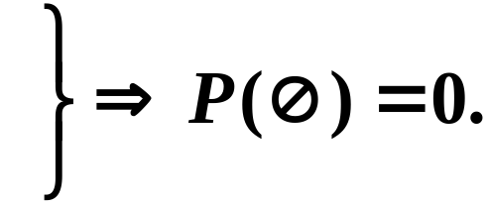

2. 性质
(P13-17)
证明
由概率的可列可加性得

Slide 14

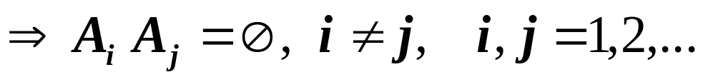
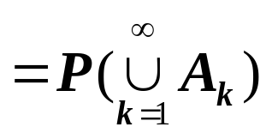
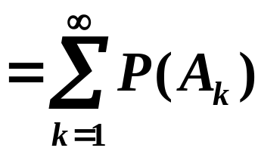
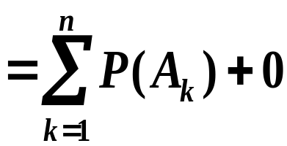

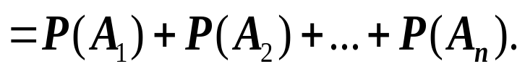
概率的有限可加性
证明
由概率的可列可加性得

Slide 15
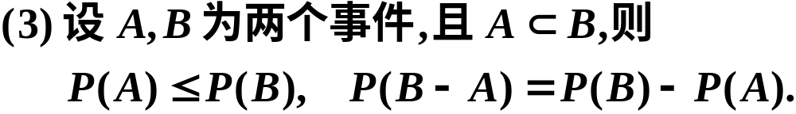







证明

Slide 16

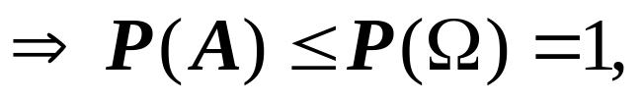




证明
证明

Slide 17
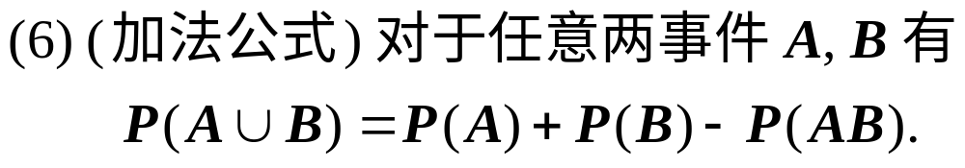
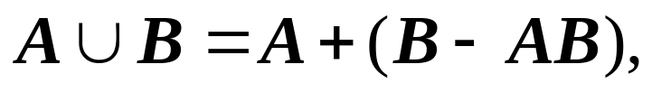




P16
证明
由图可得
又由性质 3 得
因此得

Slide 18
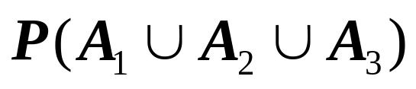
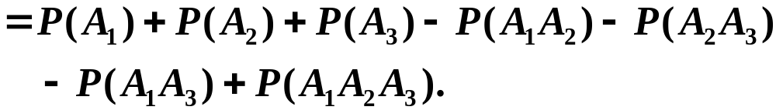

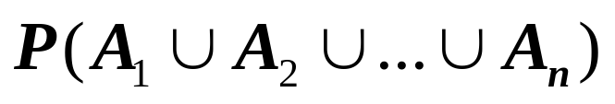
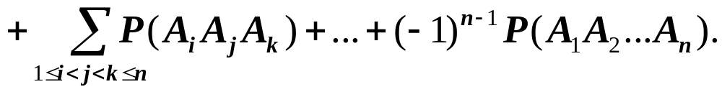
推广 三个事件和的情况
n 个事件和的情况

Slide 19
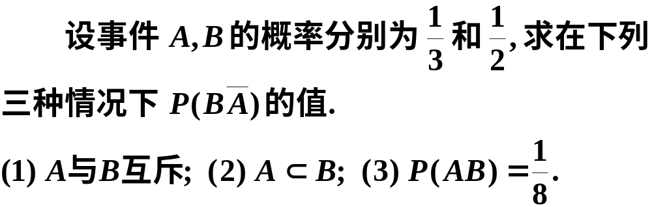


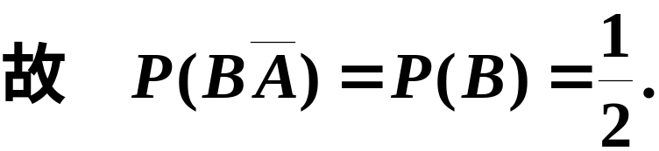
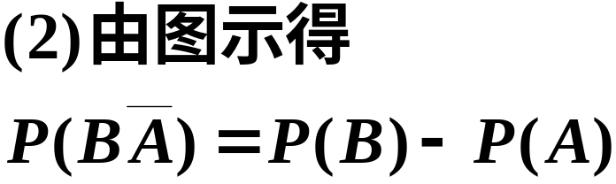

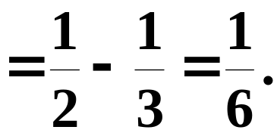
解

Slide 20
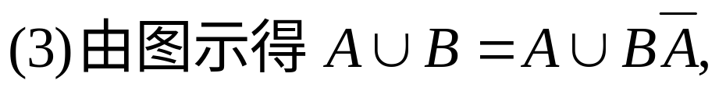

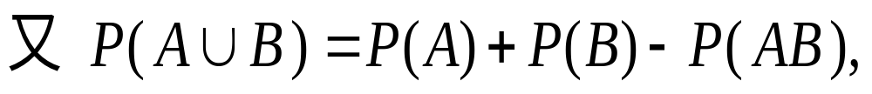
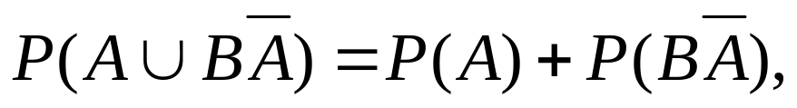
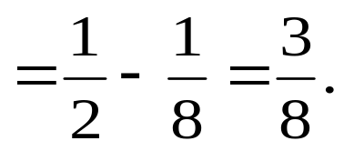


A
AB
B

Slide 21
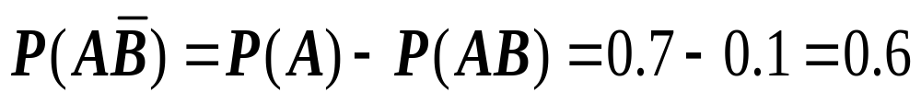
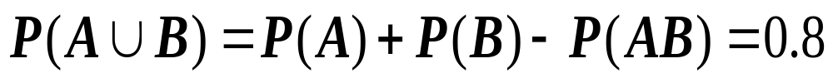
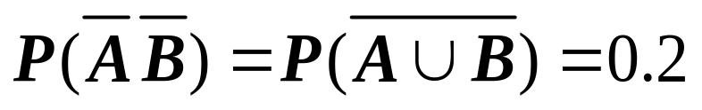
Ch1-<number>
例 小王参加“智力大冲浪”游戏, 他能答出甲、乙二类问题的概率分别为0.7和0.2, 两类问题都能答出的概率为0.1. 求小王
  (1) 答出甲类而答不出乙类问题的概率
(2) 至少有一类问题能答出的概率
(3) 两类问题都答不出的概率
解 事件A , B分别表示“能答出甲,乙类问题”
(1)
(2)
(3)

Slide 22
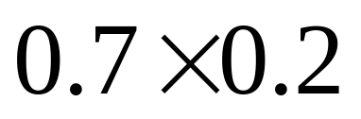
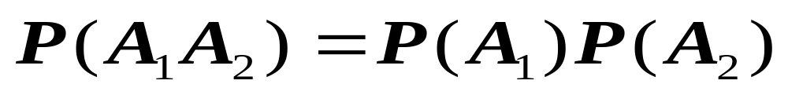
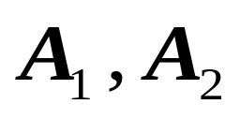
问题：
例1 中小王他能答出第一类问题的概
率为0.7, 答出第二类问题的概率为0.2, 两
类问题都能答出的概率为0.1. 为什么不是
？
若是的话, 则应有
而现在题中并未给出这一条件.
在§1.4中将告诉我们上述等式成立的条件是
事件 相互独立.

Slide 23


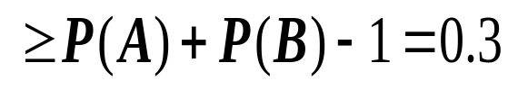



例 设A ,B 满足P(A)=0.6,P(B)=0.7,在何条件下， P(AB) 取得最大(小)值？最大(小)值是多少？
解
—— 最小值
最小值在 处取得。
—— 最大值
最大值在 处取得。

Slide 24

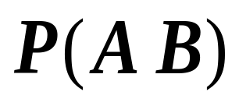

例2 中回答当 时, 取得
最小值是否正确？
这相当于问如下命题是否成立
答：不成立 ！
为什么呢？学了几何概型便会明白.

Slide 25


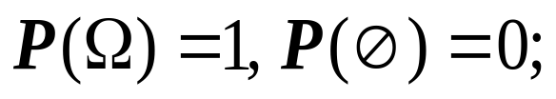

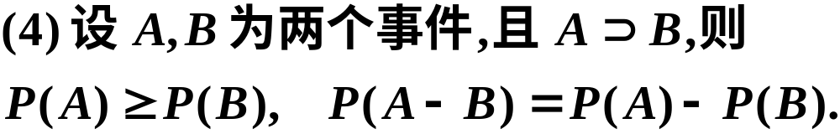
三、小结
1. 频率 (波动) 概率(稳定).
2. 概率的主要性质

Slide 26
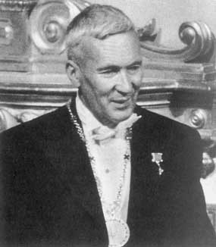
柯尔莫哥洛夫资料
Andrey Nikolaevich
Kolmogorov
Born: 25 Apr. 1903 in
Tambov, Tambov
province,Russia
Died: 20 Oct. 1987 in
Moscow, Russia

